Slide 1


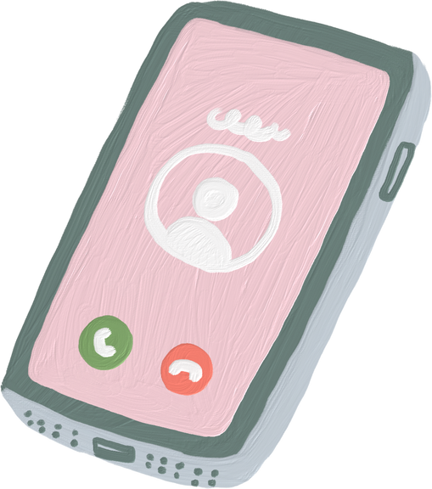

SHECurity
BY TNT (THE NEW TECHNOLOGY)

Slide 2

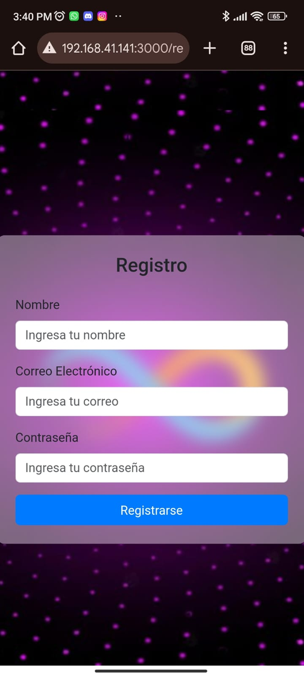
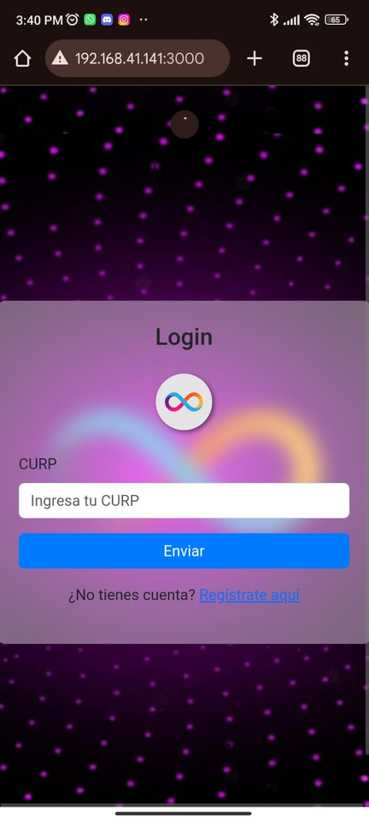


SHECurity.
Para asegurarnos de que únicamente las mujeres tengan acceso a nuestra app, pediremos la validación del inicio de sesión con la CURP de nuestra usuaria .
Tambien tenemos ya desarrollado el registro dentro de nuestra app.

Slide 3
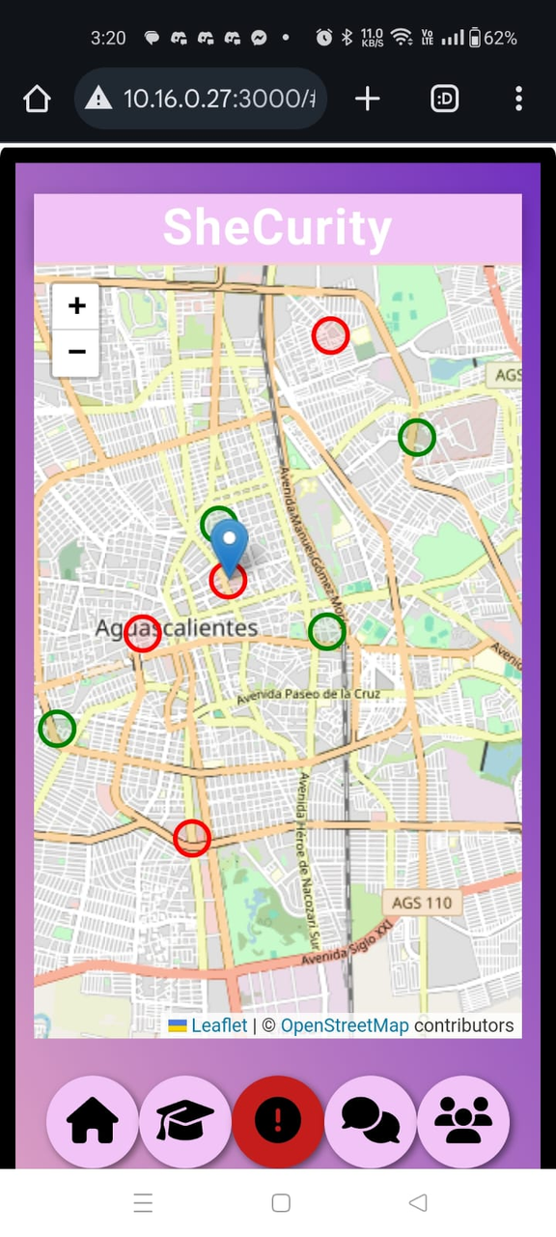
SHECurity
Nuestra app cuenta con un mapa que nos indica cuales con las zonas con alto índice delictivo, y cuales son las zonas seguras para nuestras usuarias.
Esto con la intención de que las usuarias tomen precaución al momento de acercarse a ciertas zonas.

Slide 4
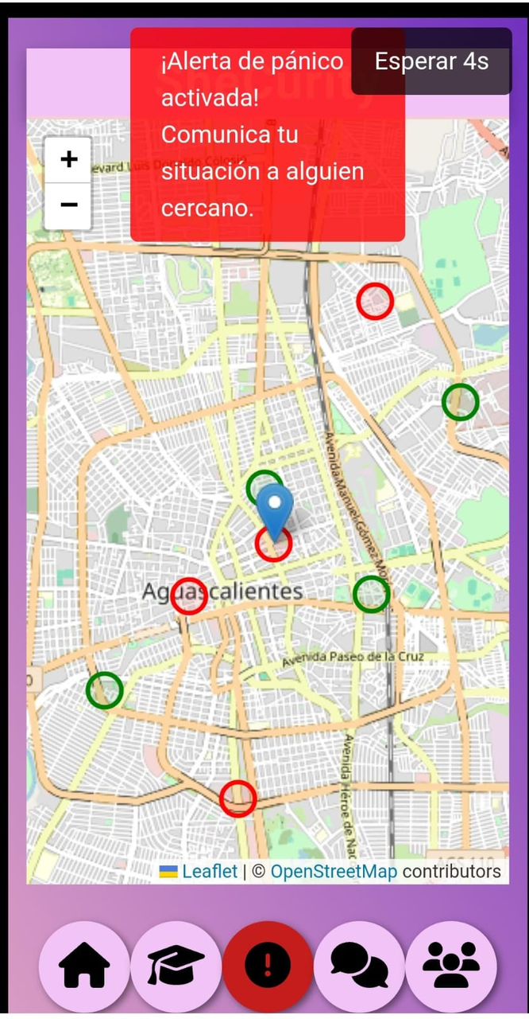

SHECurity
Tenemos implementado un botón de pánico, para que cunado la usuaria sienta que se encuentra en una situación vulnerable lo accione, y este boton manda una una alerta a su contacto de emergencia y guarda la ubicación en tiempo real, con la fecha y hora en el que el botón fue accionado, para posteriormente estos datos sean enviados al C5.

Slide 5
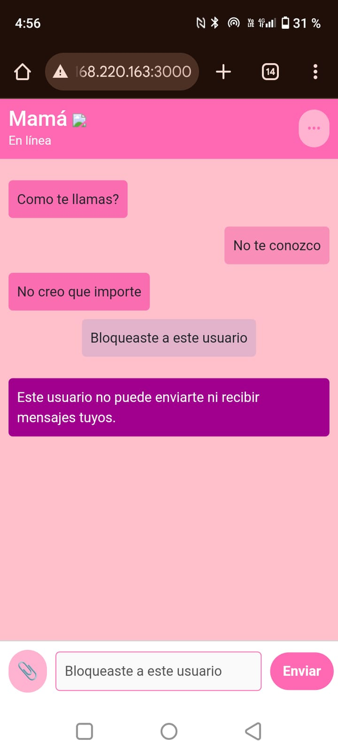
SHECurity
SHECurity tiene implementado un chat pridado donde las usuarias pueden contactarse directamente con sus contactos, este chat lo creamos con la intencion principalmente de resguardar la seguridad de las menores de edad.
Dentro del chat tenemos la opcion de de bloquear contactos y enviar ubicacion, imagenes y archivos

Slide 6
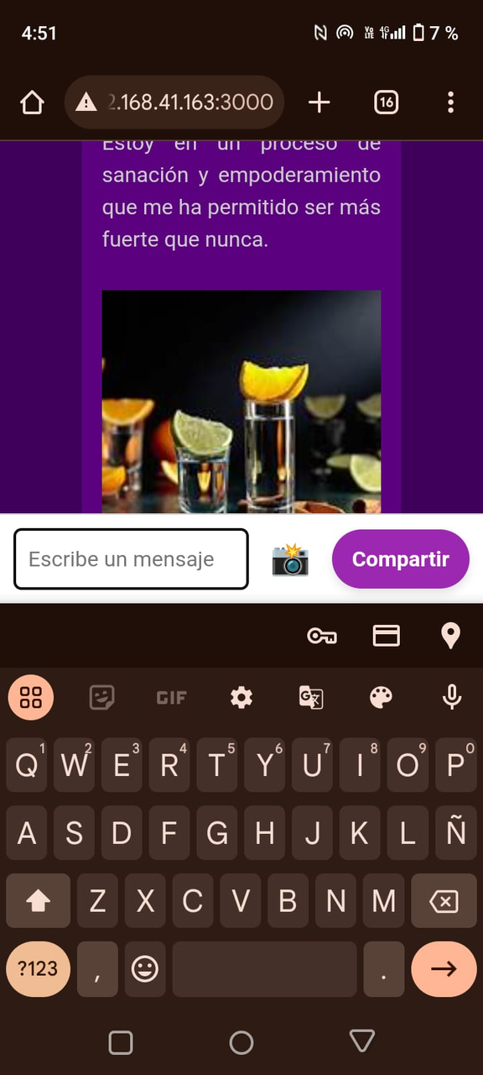
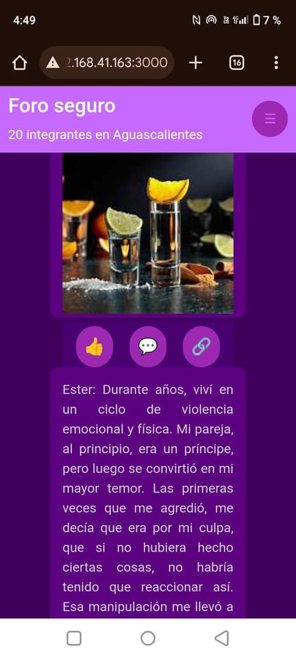
SHECurity
SHECurity tiene implementado un chat pridado donde las usuarias pueden contactarse directamente con sus contactos, este chat lo creamos con la intencion principalmente de resguardar la seguridad de las menores de edad.
Dentro del chat tenemos la opcion de de bloquear contactos y enviar ubicacion, imagenes y archivos

Slide 7
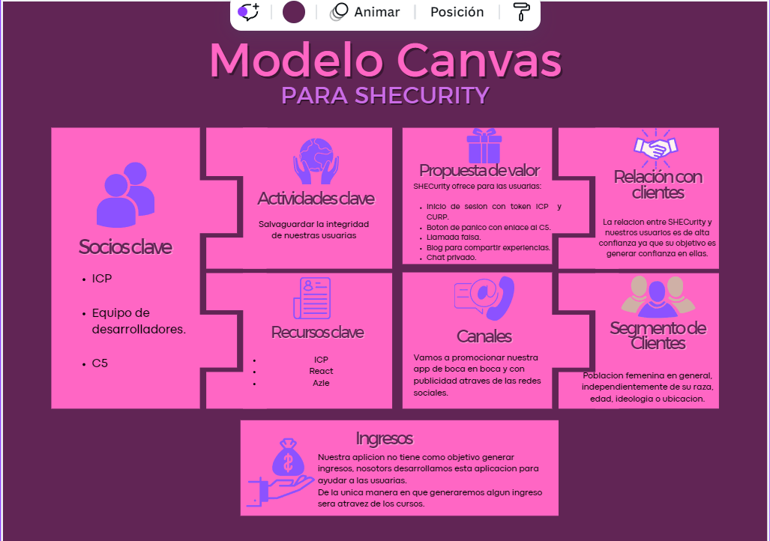

Slide 8
SHECurity
BY TNT (THE NEW TECHNOLOGY)

